Slide 1

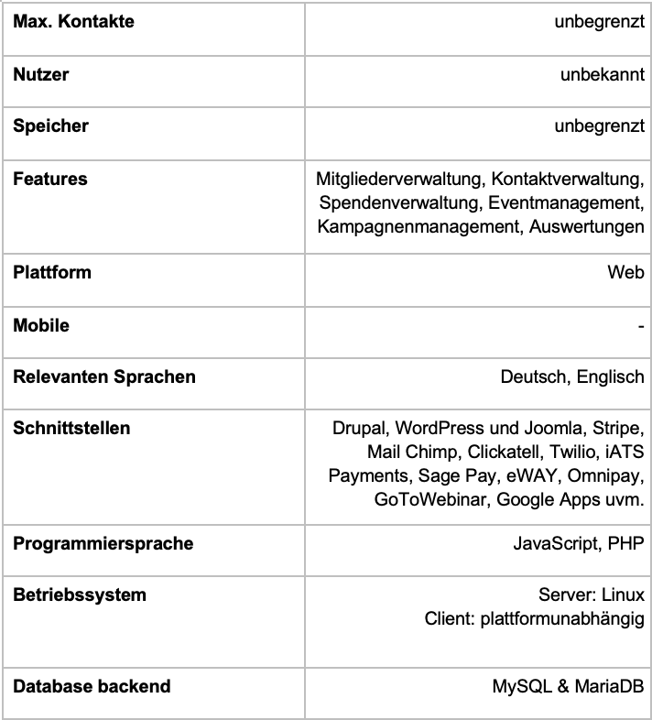
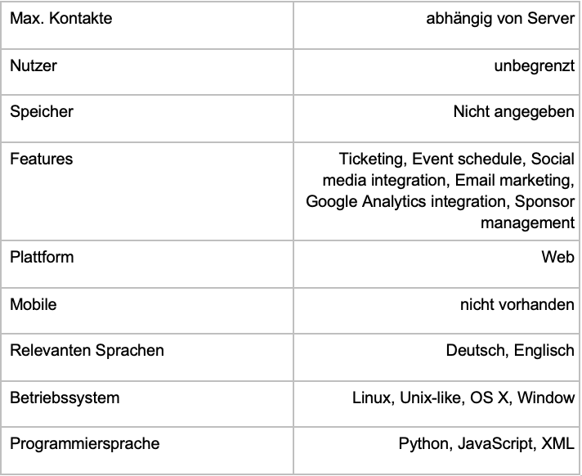

Evaluierung einer CRM-Lösung
Anforderungen
Erhebung der Anforderungen (Interview, Workshop)
Entwurf
Planung der Umsetzung (Auswahl der CRM-Lösung)
Implementierung
Umsetzung (Installation der CRM-Lösung, Datenexport/Datenimport, Konfiguration anhand der Anforderungen usw.)
Überprüfung
Abgleich der gewünschten Anforderungen, Test- & Reviewphase
Einschulung
Einschulung der Stakeholder
Finale Konfiguration
Finale Datenmigration
Problembeschreibung
Die derzeitige CRM-Lösung entspricht nicht den gewünschten Anforderungen
Projektziel
Entscheidung treffen ob die derzeitige CRM-Lösung erweitert werden sollte oder eine neu CRM-Lösung eingesetzt werden sollte
Eine CRM-Lösung implementieren, die den gewünschten Anforderungen entspricht
Vorgehensweise
Anforderungen der Stakeholder:
Zugriffsrechte: 4 verschiedene Rollen
Optimierte Bearbeitung der Datensätze
Optimierte Usability
Konfiguration von E-Mail-Templates
Optimiertes Eventmanagement
Event-Einladungen
Event-Tracking
Event-Reporting
CiviCRM
Odoo CRM
Maja Dusanic, Anel Ljutic, Merisa Pargan, Ivan Samardzic, Milos Tomic,
256.002 IT-Projekt Wirtschaftsinformatik

